Slide 1

体系结构实验课——深入浅出地了解仿真器
by 郭天宇

Slide 2
我是谁——简单自我介绍
个人主页 https://gty111.github.io/
中山大学 计算机学院 研究生一年级
研究方向：体系结构——GPU相关
对实验部分有问题或有其他问题，可以联系我 guoty9[at]mail2.sysu.edu.cn

Slide 3
和仿真器相关的一些概念
功能仿真和时序仿真
课后思考：GPGPU-Sim中有类似的功能仿真和时序仿真吗？
功能仿真
捕捉和模拟基本的指令语义
更新处理器状态（寄存器，存储，...)
生成正确的程序输出
时序仿真
一般要实现功能仿真
实现各种微体系架构
通过捕捉事件的时序信息来获得程序的执行时间
功能仿真要比时序仿真快
程序的本质就是状态机
https://pages.cs.wisc.edu/~sinclair/courses/cs752/fall2020/handouts/lecture/archSim.pdf
Notes:
讲慢点，不要着急

Slide 4
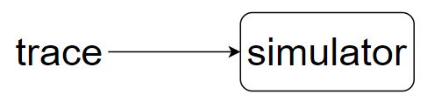
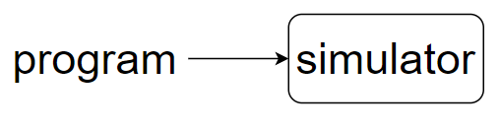
课后思考：Accel-Sim中有类似的trace-driven和execution-driven吗？
Execution vs. trace-driven
Trace-driven 仿真
真实执行程序并在执行过程中生成trace信息
仿真器读入trace信息来进行仿真
Execution-driven 仿真
仿真器真正“执行”程序
https://pages.cs.wisc.edu/~sinclair/courses/cs752/fall2020/handouts/lecture/archSim.pdf

Slide 5
实验课需要了解的仿真器
gem5
Accel-Sim(include GPGPU-Sim)

Slide 6
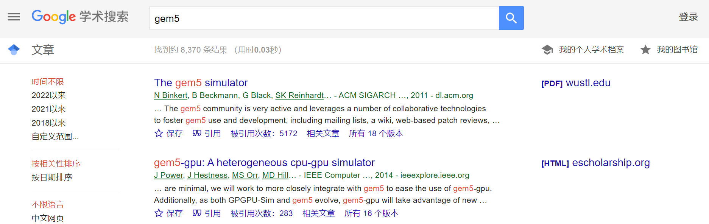
gem5学术界的地位
谷歌学术搜索gem5有8370条相关结果
而gem5正式发布的论文”The gem5 simulator”有高达5172的引用次数

Slide 7
gem5工业界的地位和未来发展
同时也被许多工业界公司使用，包括ARM、AMD、Google、Micron(美光科技)、HP(惠普)、Samsung等。
许多公司也积极为gem5添加了新功能或改进了现有功能。
近年来，gem5社区仍在积极更新与开发，以支持未来15年的计算机架构研究。
https://zhuanlan.zhihu.com/p/530336703
Notes:
讲慢点，不要着急

Slide 8

gem5是什么
前身为密歇根大学的m5项目与威尼斯康星大学的GEMS项目。2011年m5与GEMS合并为gem5
是计算机系统和体系结构研究的模块化平台，包括系统级体系结构和处理器微体系结构
是社区主导并开放管理的(开源)
https://www.gem5.org/
最初是为学术界的计算机体系结构研究而设计的，但它现在已经发展成为学术界、工业界用于研究和教学方面的计算机系统设计
https://zhuanlan.zhihu.com/p/530336703

Slide 9
gem5仿真器是做什么的
gem5是一个模块化离散事件驱动的计算机系统模拟器平台。这意味着，架构研究人员在研究新架构时，只需添加或修改特定于目标的功能模块，而不需要了解模拟器的方方面面。
同时，也使得gem5容易与其他模拟器联合仿真，构建联合模拟器平台或搭建自己的模拟系统，目前已有许多工作基于gem5开发了模拟平台。
https://zhuanlan.zhihu.com/p/530336703

Slide 10
gem5由什么语言编写？
gem5主要由C++和python编写的。
其中C++占绝大多数，主要负责底层架构的具体实现等
python则负责对象的初始化、配置和模拟控制等。
另外包含了两个领域特定语言DSL
其中ISADSL负责统一二进制指令的解码和语义规范
SLICC用于实现缓存一致性协议。
https://zhuanlan.zhihu.com/p/530336703

Slide 11
gem5的仿真模式：
Full system mode (FS)
启动完整的基于Linux的操作系统（例如Ubuntu20.04）
支持各种IO和其他外设等
可以更好地执行多线程基准
提高了仿真精度，提供更真实的交互
Syscall emulation mode (SE)
不引导操作系统，内部模拟操作系统，模拟系统调用
简化了地址翻译模型，是一个无调度的简单模型
没有线程调度器，线程必须静态映射，限制了多线程应用
具有较快的仿真速度
https://zhuanlan.zhihu.com/p/530336703
Notes:
讲慢点，注意时间

Slide 12
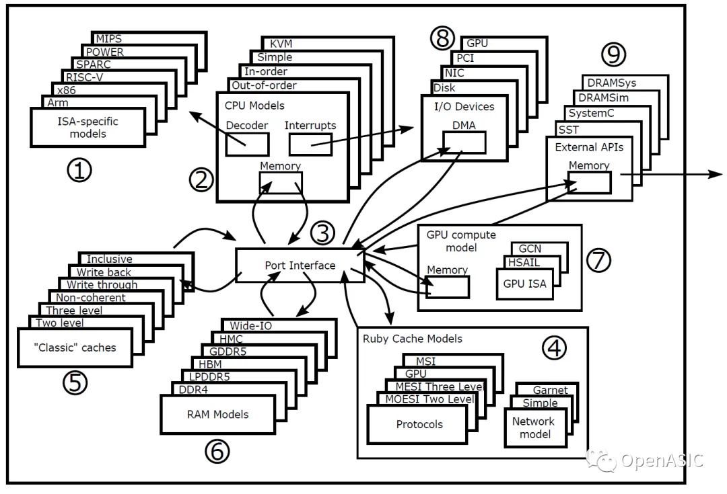
gem5的主要模块：
https://zhuanlan.zhihu.com/p/530336703
Notes:
gem5介绍告一段落,下节课会继续介绍关于gem5更具体的知识
后面是GPU仿真器的相关介绍

Slide 13
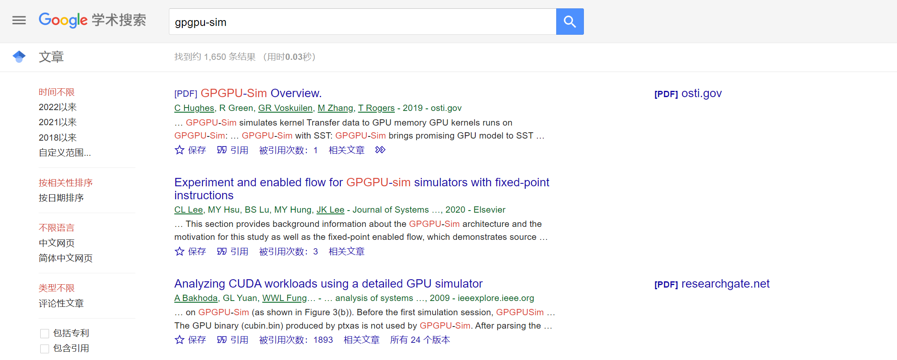
GPGPU-SIM学术界的地位
谷歌学术搜索gpgpu-sim有1650条相关结果
而gpgpu-sim发布的论文”Analyzing CUDA workloads using a detailed GPU simulator”有高达1893的引用次数

Slide 14
GPGPU-SIM History(paper)
2009 ISPASS
Analyzing CUDA Workloads Using a Detailed GPU Simulator
Ali Bakhoda, George L. Yuan, Wilson W. L. Fung, Henry Wong and Tor M. Aamodt
2020 ISCA
Accel-Sim: An Extensible Simulation Framework for Validated GPU Modeling
Mahmoud Khairy, Zhesheng Shen, Tor M. Aamodt, Timothy G. Rogers
2021 MICRO
AccelWattch: A Power Modeling Framework for Modern GPUs
Vijay Kandiah, Scott Peverelle, Mahmoud Khairy, Junrui Pan, Amogh Manjunath, Timothy G. Rogers, Tor M. Aamodt, Nikos Hardavellas
Notes:
09年 ISPASS 发布了GPGPU-Sim第一篇论文
第一版的GPGPU-Sim是由 Tor M.Aamodt 教授指导学生完成的
20年 ISCA 发布了GPGPU-Sim升级版 Accel-Sim，它是由Tor M.Aamodt的学生 Tim Rogers毕业后到普渡大学指导他的学生
Khairy 完成的
21年 MICRO 发布了关于升级版的能耗模型

Slide 15

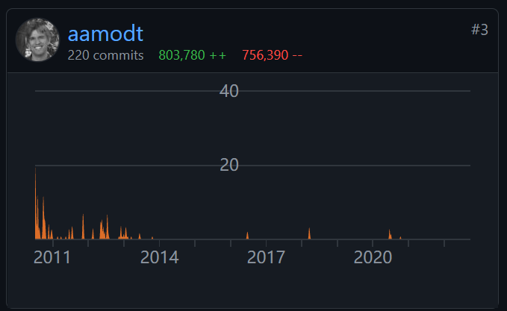

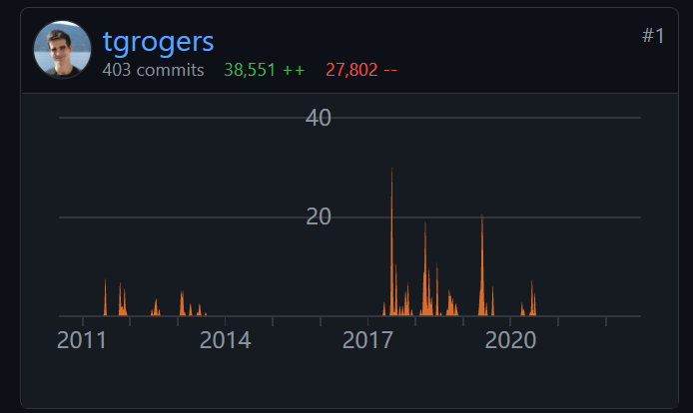

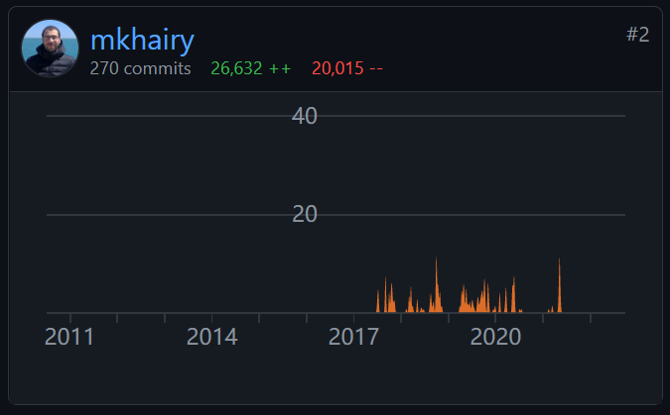
Main character about GPGPU-SIM
Accel-sim/gpgpu-sim_distribution
Contributors
Tor Aamodt
Professor, Electrical and Computer Engineering, University of British Columbia
student
Tim Rogers
Associate Professor, Computer Engineering, University of Purdue University
student
Mahmoud Khairy Abdallah
PhD, Computer Engineering, University of Purdue University
Notes:
在gpgpu-sim github代码贡献榜包揽前3名

Slide 16
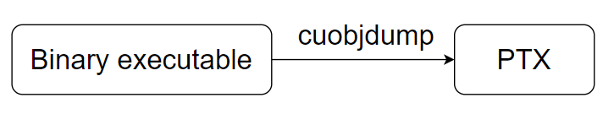
GPGPU-Sim是什么？
一个针对NVIDIA GPU微体系结构的性能仿真器
仿真执行Parallel Thread eXecution(PTX)指令集--NVIDA CUDA中使用的”伪汇编”语言
https://people.cs.pitt.edu/~moh18/files/notes/11.14.17_gpgpu-sim.pdf
Notes:
GPGPU-Sim的输入是由CUDA源程序编译好的可执行程序，一般来说CUDA会在编译时将编译生成的PTX嵌入到可执行程序中，而gpgpu-sim会利用CUDA提供的cuobjdump工具将嵌入的PTX提取出来，并读入进行词法语法分析，之后进行仿真

Slide 17
Hello World in CUDA
CUDA是C++的扩展，即使你以前从来没了解过CUDA，也可以很快地上手
CUDA中重要的概念：
Host端(CPU) 和 Device端(GPU)
核函数(kernel function)：__global__ 修饰的函数
函数修饰符 | device端调用 | device端执行 | host端调用 | host端执行
__device__ | √ | √
__global__ |  | √ | √
__host__(默认) |  |  | √ | √
核函数的调用方法和其他函数略有不同：kernel<<<gridDim,blockDim>>>(args...)
https://docs.nvidia.cn/cuda/
Notes:
说到gpgpu-sim就一定要先介绍下CUDA是什么
CUDA NVIDIA提出通用计算架构，简单地来说可以理解为在GPU上执行的编程语言
打开代码，和代码一起讲解

Slide 18
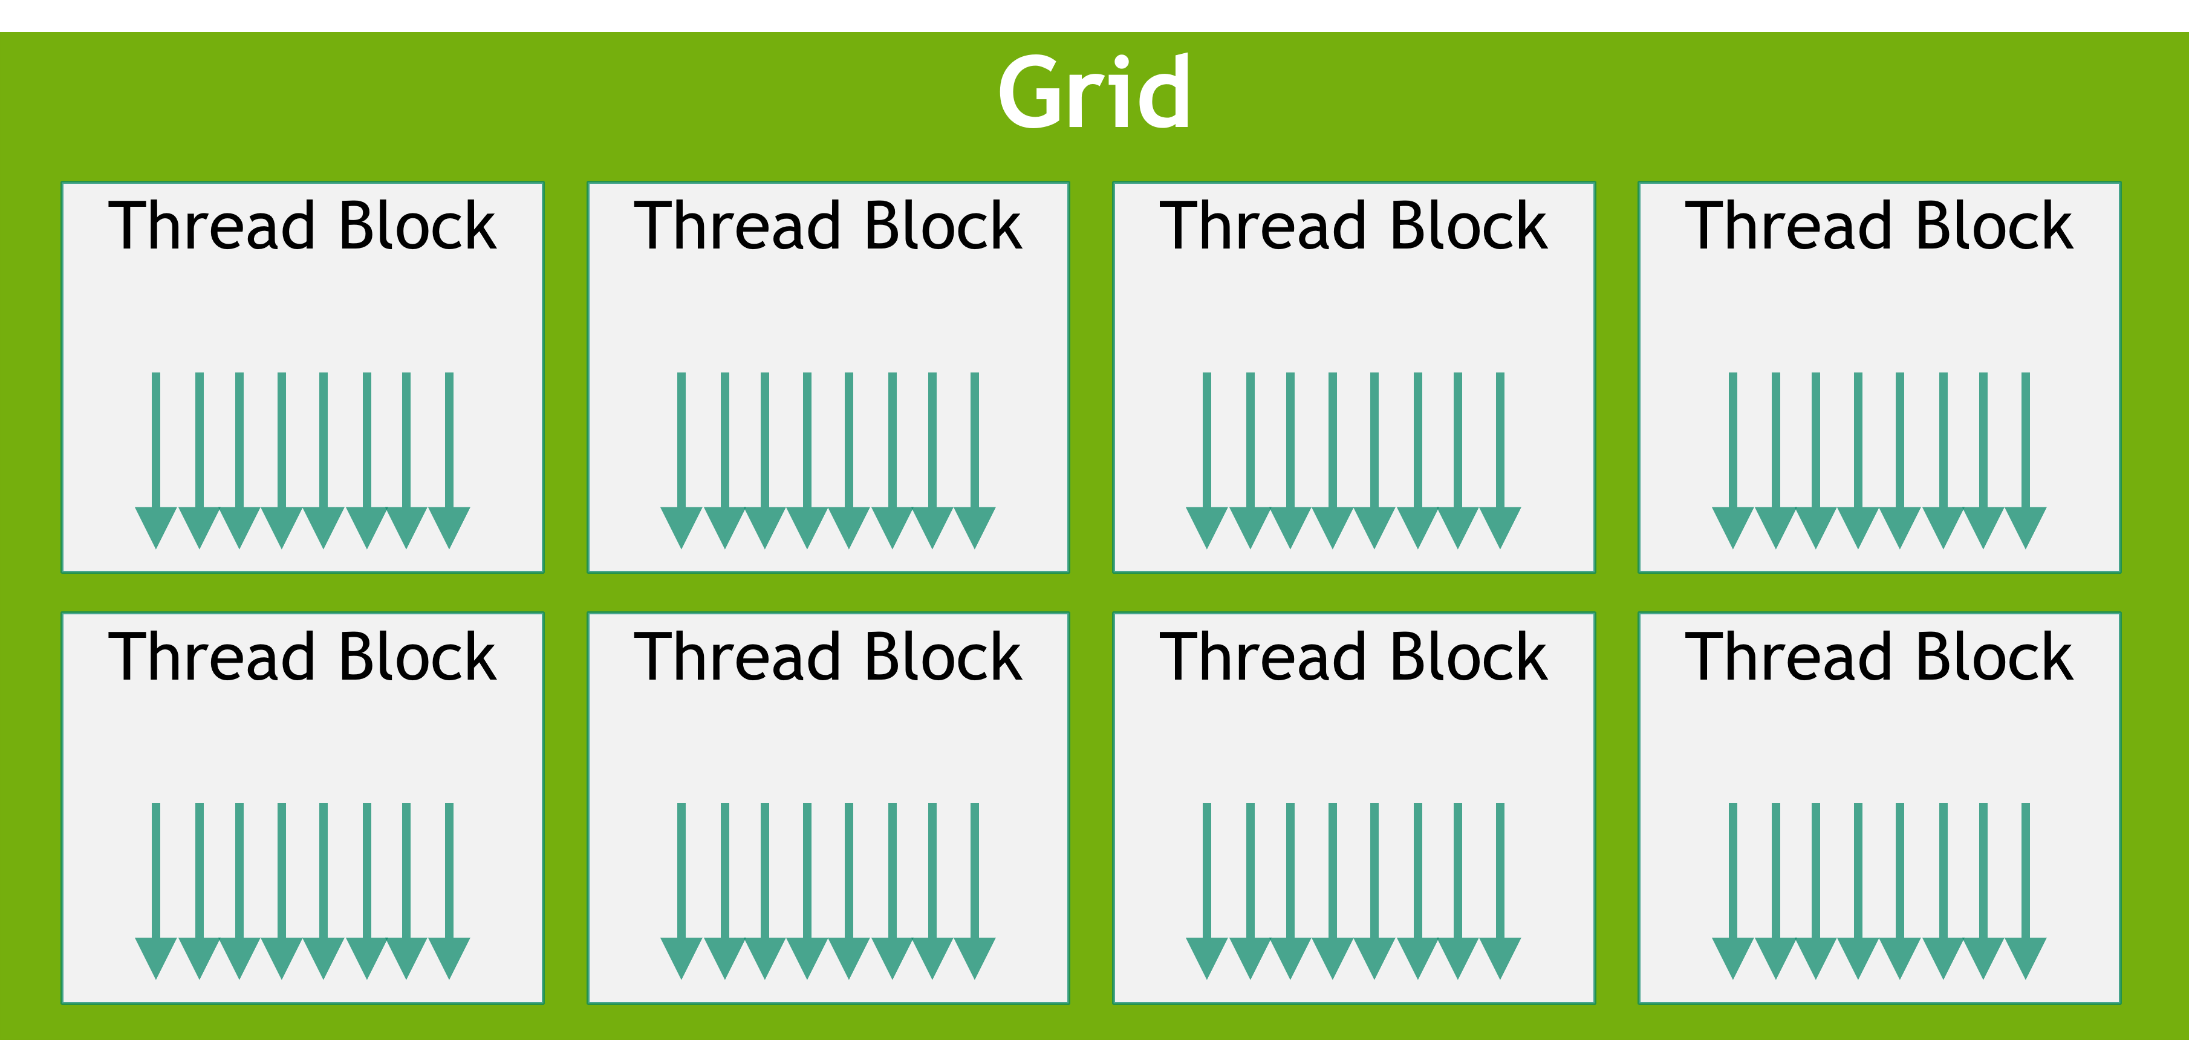
CUDA中的线程集合抽象：
每个核函数会启动一个Grid
Grid中包含很多Thread Block
Thread Block中包含很多个线程
GridDim代表Grid中包含多少个Thread Block
BlockDim代表Thread Block中包含多少个线程
准确地来说GridDim和BlockDim是CUDA中dim3变量(代表3维大小)，可以先简化为数字
CUDA核函数编程思想：
TLP(Thread Level Parallelism)线程级并行性
让每个线程知道自己的任务是什么(把任务划分为多个子任务)
核函数是如何在GPU执行的呢？SIMT(Single Instruction Mutiple Thread)
核函数启动的所有线程都会执行相同的代码，就是核函数本身
https://docs.nvidia.cn/cuda/
Notes:
打开代码，和代码一起讲解

Slide 19
那线程怎么知道”我是谁呢?”
核函数中有些特殊的变量，它们是CUDA提供给编程者的了解”我是谁?”的变量
Thread Block内的线程索引 : threadIdx.x (threadIdx.y threadIdx.z)
Grid 内的Thread Block索引 : blockIdx.x (blockIdx.y blockIdx.z )
如果我在CPU端有一部分数据想拷贝到GPU端，或者我想在GPU端分配存储空间怎么办？
CUDA runtime API
课后思考：为什么cudaMalloc第一个参数需要二级指针?
cudaMalloc(void** devPtr, size_t size);
cudaMemcpy(void *dst, const void *src, size_t count, cudaMemcpyKind kind)
Talk is cheap, show me the code !
https://docs.nvidia.cn/cuda/
Notes:
打开代码，和代码一起讲解

Slide 20
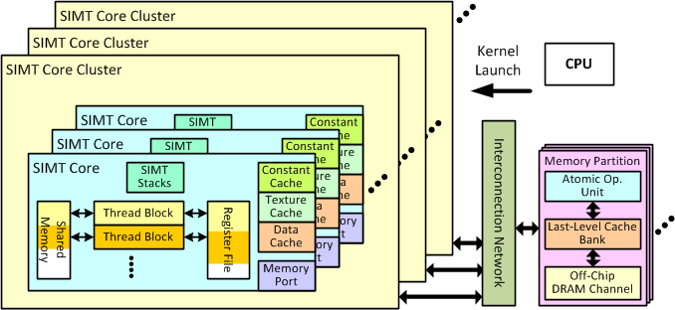
GPGPU-Sim架构图
http://gpgpu-sim.org/manual/index.php/Main_Page
Notes:
GPGPU-Sim 建模的GPU模型是由多个SIMT核心通过片上互联网络连接存储分区，而存储分区主要实现显存接口
SIMT核心模拟了一个高度多线程的流水线SIMD处理器，大致相当于NVIDIA的流多处理器(SM)或AMD的计算单元(CU)

Slide 21
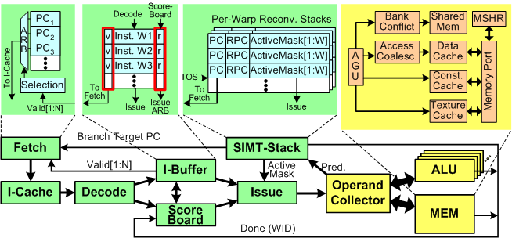
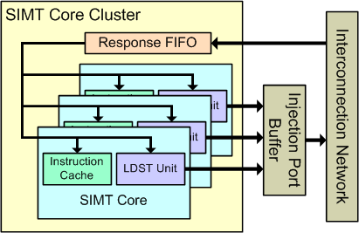
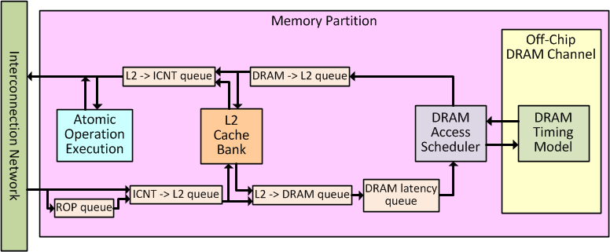
SIMT Core执行阶段
http://gpgpu-sim.org/manual/index.php/Main_Page
Notes:
讲慢点，想清楚说什么再去讲
每个SIMT核心集群有一个Response FIFO，容纳从互连网络传递的数据包。如果这个数据包是响应取指缺失的访存请求，就会进入指令缓存单元，否则会进入LDST单元。LDST主要是处理数据加载和存储的单元。为了在LDST单元上生成访存请求，每个SIMT Core都有自己的注入端口进入互连网络。然而，注入端口缓冲区由集群中的所有SIMT核心共享
GPGPU-Sim建模的存储系统是由一系列存储分区组成。每一个存储分区包含一个L2缓存分区、一个DRAM访存调度器和片下的DRAM channel

Slide 22
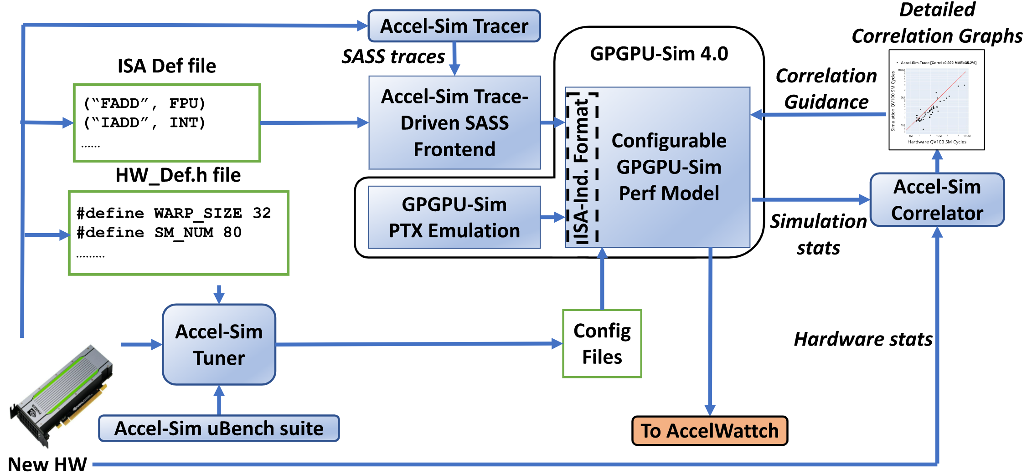
Accel-Sim VS GPGPU-Sim

Slide 23
Hello World in Accel-Sim
准备安装环境(选择以下方法中的一个即可)
安装Ubuntu18.04(WSL or VMware or 双系统)
sudo apt-get install -y wget build-essential xutils-dev bison zlib1g-dev flex \
libglu1-mesa-dev git g++ libssl-dev libxml2-dev libboost-all-dev git g++ \
libxml2-dev vim python-setuptools python-dev build-essential python-pip
pip3 install pyyaml plotly psutil
wget http://developer.download.nvidia.com/compute/cuda/11.0.1/local_installers/cuda_11.0.1_450.36.06_linux.run
sh cuda_11.0.1_450.36.06_linux.run --silent --toolkit
rm cuda_11.0.1_450.36.06_linux.run
通过docker镜像(docker pull accelsim/ubuntu-18.04_cuda-11)
https://accel-sim.github.io/

Slide 24
获取Accel-Sim
git clone -b dev https://github.com/accel-sim/accel-sim-framework.git
开始编译(构建)GPGPU-Sim
在accel-sim-framework目录下执行
pip3 install -r requirements.txt
source ./gpu-simulator/setup_environment.sh
make -j -C ./gpu-simulator/
测试是否安装成功
在accel-sim-framework目录下执行
. travis.sh
travis.sh是在做什么：sim-mode:trace config:QV100 program:rodinia
https://accel-sim.github.io/

Slide 25
课后思考题：如果不加”-lcudart”或不执行
”. setup_environment”，还可以在GPGPU-Sim上仿真吗？为什么？
提示：在编译好”test“后，尝试执行 “ldd test”，或者阅读setup_environment，你有什么发现吗？
Hello World in GPGPU-Sim
GPGPU-Sim是Accel-Sim子模块：位于 accel-sim-framework/gpu-simulator/gpgpu-sim
可以独立于accel-sim使用
我写了一个CUDA程序test.cu，如何在GPGPU-Sim仿真呢？
首先通过nvcc(CUDA程序的编译器)将test.cu编译成可执行文件(需要加 “-lcudart” 编译参数）
nvcc -lcudart test.cu -o test
在gpgpu-sim目录下执行
. setup_environment
在gpgpu-sim/configs/tested-cfgs目录下选择一个你喜欢的配置，把该配置文件夹目录下的所有文件拷贝到和”test“同级目录，在test所在目录下执行 “./test”，如果你看到一大堆看不懂的输出信息，证明你仿真成功了
https://github.com/accel-sim/gpgpu-sim_distribution

Slide 26
实验介绍 SYSU-ARCH
实验网站 https://arcsysu.github.io/SYSU-ARCH/
实验相关的所有信息将会发布到实验网站上
如果大部分同学感觉实验难度过大或者有设置不合理的地方，请及时联系我们，我们会根据情况对实验做出相关调整
Notes:
打开实验网站，讲解实现网站相关内容

Slide 27
GPGPU-Sim 高级使用方法
Reference https://apuaachen.github.io/Accel-SIM-Code-Study/

Slide 28
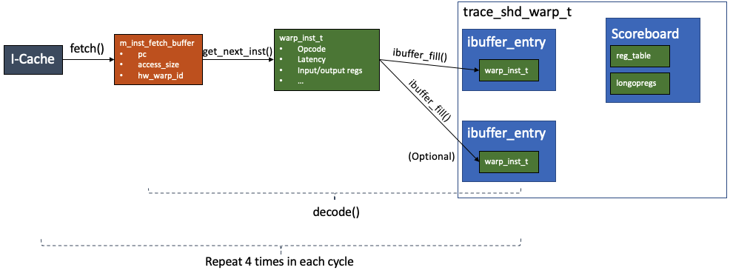
SM ⬄ shader_core_ctx
CYCLE() : fetch && decode
fetch
decode
issue
writeback
read_operands
execute
Notes:
In each fetch() step, the m_inst_fetch_buffer issues instruction memory fetch request and collect the fetched instructions from L1 instruction cache. In each decode() step, the context in the m_inst_fetch_buffer is decoded into an object of warp_inst_t and stored to the ibuffer of the corresponding hardware warp waiting to be issued by the scheduler.

Slide 29
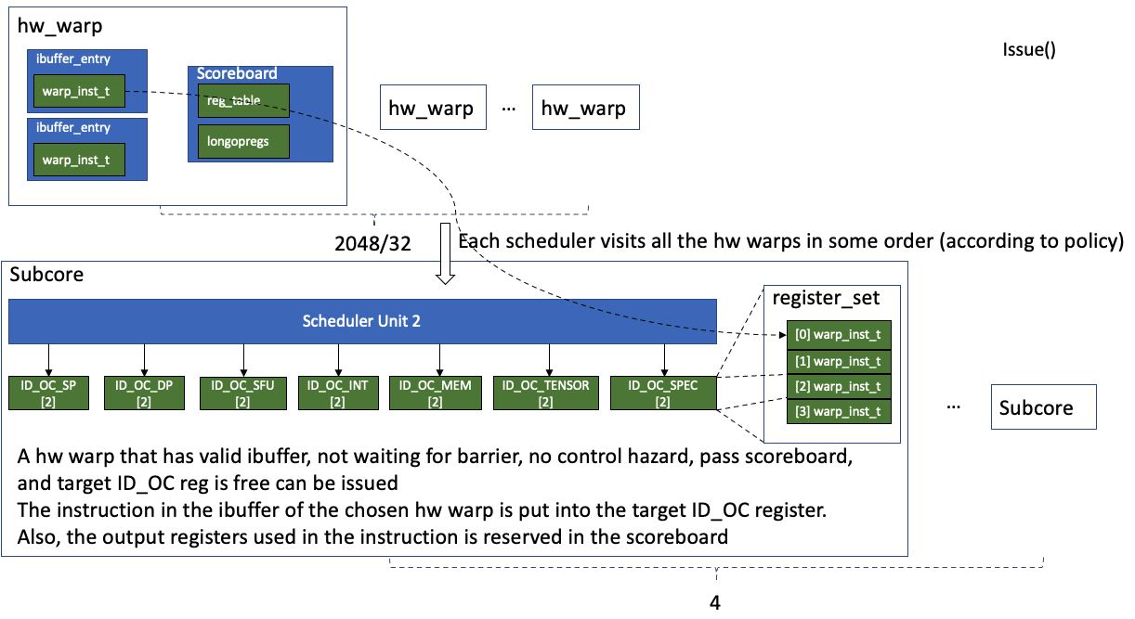
SM ⬄ shader_core_ctx
CYCLE() : issue
fetch
decode
issue
writeback
read_operands
execute
Notes:
Call each scheduler_unit::cycle in shader_core_ctx

Slide 30
SM ⬄ shader_core_ctx
CYCLE() : issue
fetch
decode
issue
writeback
read_operands
execute
GTO: greedy then oldest
LRR: loose round robin
TL: two level
Issue ⬄ scheduler_unit::cycle()
iterate warp set at some order (GTO LRR TL)
1. IF valid ( ! ibuffer_empty && ! wait_barrier && ! control_hazard)
2. IF scoreboard check pass (fail eg. wait for memory inst)
3. IF ID_OC available
Stall at 1 (W0_Idle)=> not enough TLP
Stall at 2 (W0_Scoreboard)=> not enough TLP for latency hiding
Stall at 3 (Stall) PS : content in parenthesis represent metric in gpgpu-sim output

Slide 31
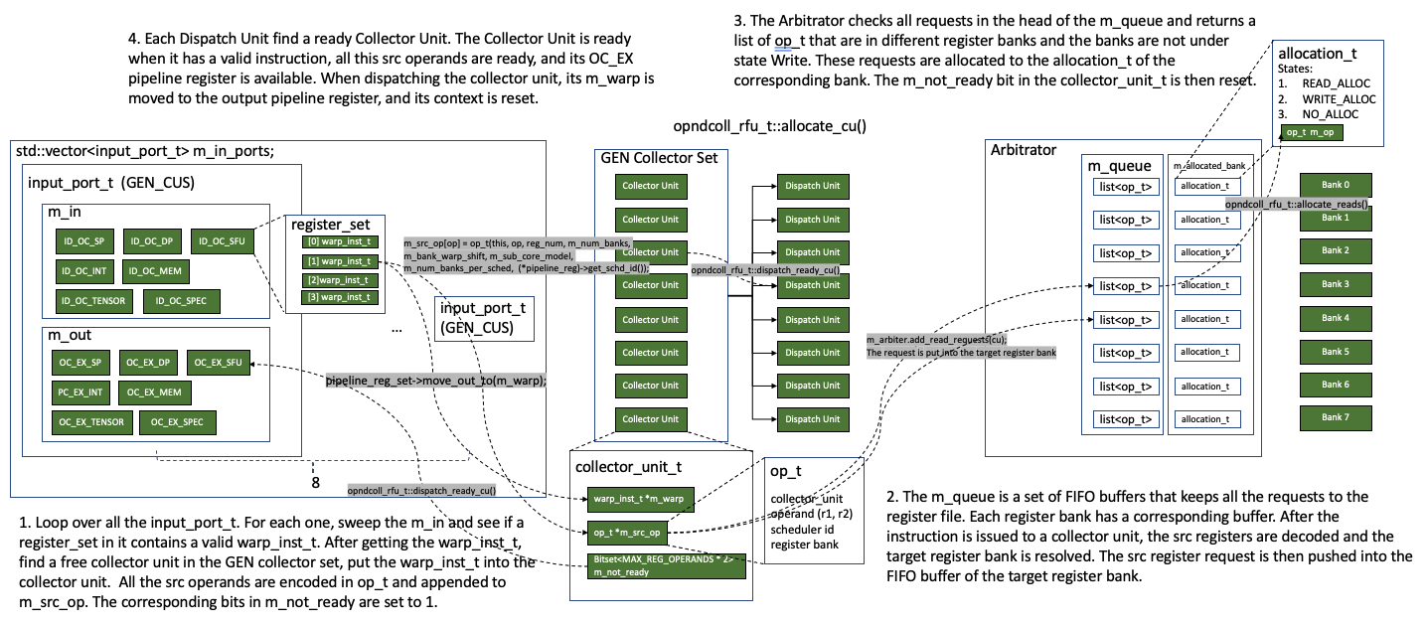
SM ⬄ shader_core_ctx
CYCLE() : read_operands
fetch
decode
issue
writeback
read_operands
execute

Slide 32
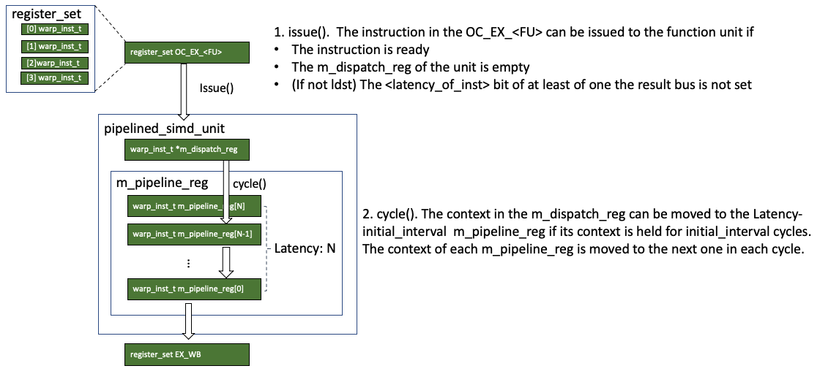
SM ⬄ shader_core_ctx
CYCLE() : execute
fetch
decode
issue
writeback
read_operands
execute
Notes:
In another word, an instruction can be issued to the function unit every initiation_interval. It takes latency cycles for an instruction travel through the function unit.

Slide 33
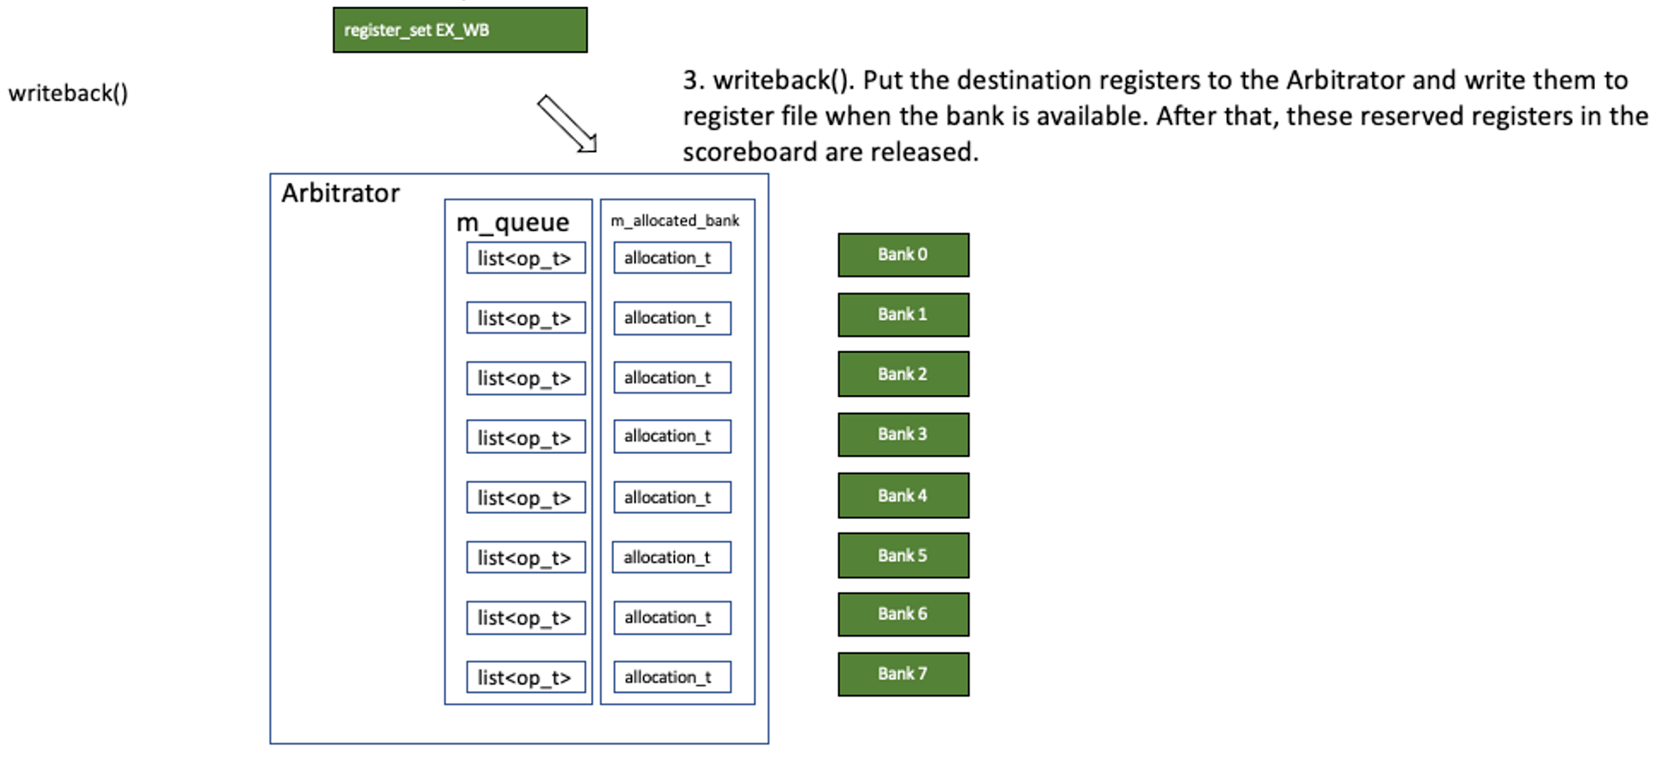
SM ⬄ shader_core_ctx
CYCLE() : writeback
fetch
decode
issue
writeback
read_operands
execute

Slide 34
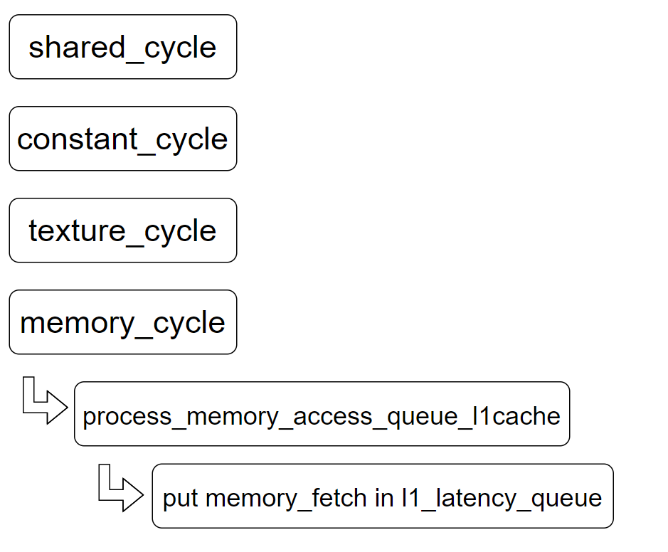
LDST_UNIT (special simd_function_unit) CYCLE() : request
request
fill
writeback
Generate memory request to lower memory level :

Slide 35
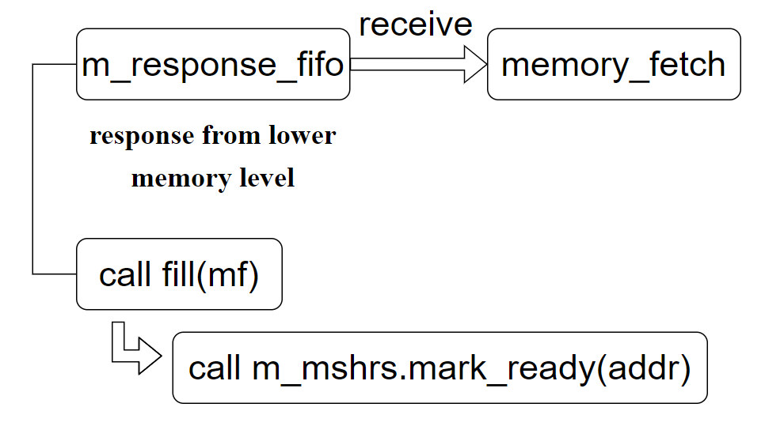
LDST_UNIT (special simd_function_unit) CYCLE() : fill
request
fill
writeback
mshrs : missing hold registers

Slide 36
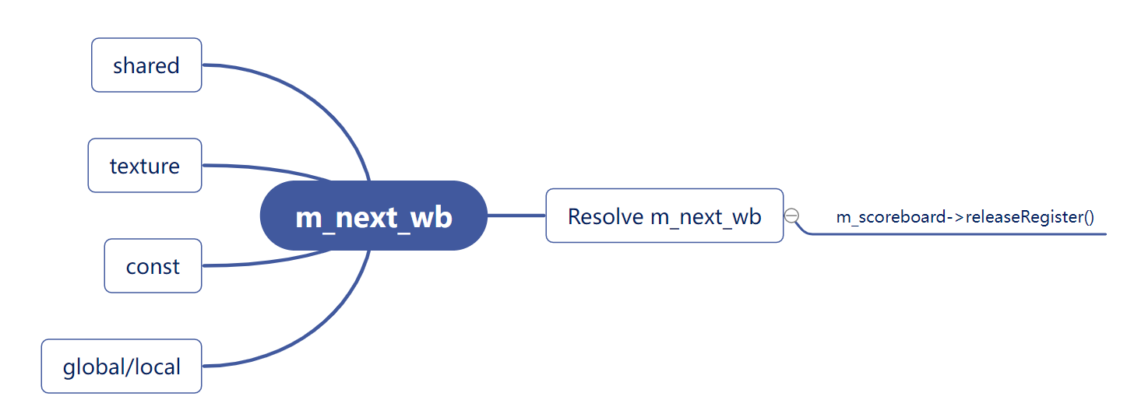
LDST_UNIT (special simd_function_unit) CYCLE() : writeback
request
fill
writeback
Call mshr.next_access() to get writeback
put each writeback in m_next_wb at round robin order

Slide 37
Cache::access()
ldst_unit::cycle() => L1_latency_queue_cycle() => m_L1D->access()
m_tag_array->probe()
return state[HIT MISS …] and victim cache block idx
process_tag_probe()
process based on state
read miss handler
read hit handler
write miss handler
wr_miss_wa_naive
wr_miss_wa_fetch_on_write
wr_miss_wa_lazy_fetch_on_read
wr_miss_wa_write_validate
wr_miss_no_wa
write hit handler
wr_hit_wb
wr_hit_wt
wr_hit_we
wr_hit_global_we_local_wb

Slide 38

Visit https://accel-sim.github.io/ to read more about GPGPU-SIM

